Slide 1

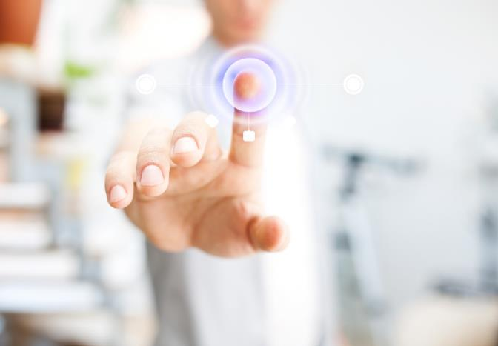
1-1 計算機科學大事記
1-2 當代計算機的通用架構

Slide 2
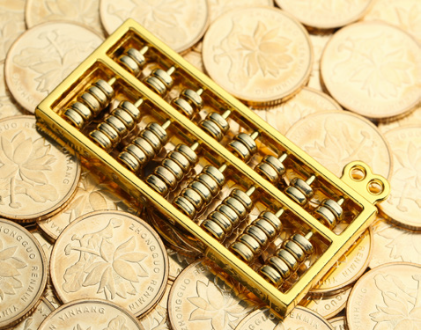
1-1 計算機科學大事記
西元前3000年
  算盤已出現在亞洲。(一說是巴
  比倫人發明的；一說是中國人
  發明的。無論如何，亞洲人發
  明了算盤應無庸置疑。)
西元1642年
  法國數學家Blaise Pascal發明了機械式加法器Pascaline。

Slide 3
1-1 計算機科學大事記
西元1801年
  Joseph-Marie Jacquard發明Jacquard loom，是第一部使用儲存器及程式設計概念的機器。
西元1822年
  Charles Babbage開始設計Difference Engine，不只可做簡單的數學運算，還可以解答一些多項式的問題。

Slide 4
1-1 計算機科學大事記
西元1844年
  Samuel Morse從華盛頓傳了一份電報到巴爾地摩。
西元1889年
  Herman Hollerith設計了以打孔卡片來儲存資料並排序的電動機器。

Slide 5

IBM的前身
Herman Hollerith在西元1896年時成立了Tabulating Machine Company，是世界上第一家生產電動製表及會計機器的公司。
後來經過一番合併重整，於西元1924年2月14日，正式改名為IBM(International Business Machines Corporation)。

Slide 6
1-1 計算機科學大事記
西元1912年
  無線電廣播工程師學會(the Institute of Radio Engineers)成立，於西元1963年和美國電機工程師學會(the American Institute of Electrical Engineers)合併，成
  為聲譽卓著的國際電
  機電子工程師學會
  (簡稱為IEEE)。
IEEE是最重要的電機電子工程師學會

Slide 7
1-1 計算機科學大事記
西元1937年
  亞蘭杜林(Alan Turing)提出杜林機(Turing Machine)的概念，證明某些命題的不可決定性。
西元1938年
  史丹佛大學同學William Hewlett和David Packard在加州Palo Alto的車庫組成Hewlett-Packard(HP)公司雛型，1939年正式成立HP。
  西元2002年，HP和Compaq合併。

Slide 8
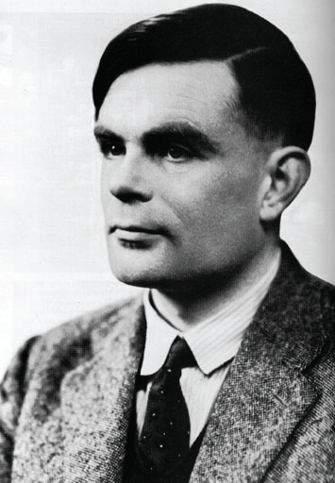
英國數學家亞蘭杜林(Alan Turing，1912-1954)，雖然無緣在有生之年得到諾貝爾獎，但後人為紀念他在數位計算理論上的貢獻而設立的杜林獎(Turing Award)，已被公認是資訊科學領域最崇高的獎項，而有「資訊科學諾貝爾獎」的美譽。
亞蘭杜林(Alan Turing)

Slide 9
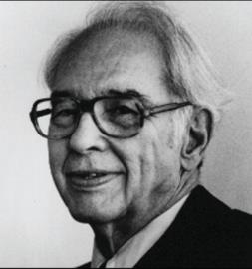


1-1 計算機科學大事記
西元1939年
  John V. Atanasoff和助理Clifford Berry發明第一部可用電子訊號將資訊編碼的特殊用途機器，稱為ABC，用於解決一些線性方程式。
  德國數學家
  Konrad Zuse
  設計一個稱為
  Z1的二進位電
  動計算機。
John V. Atanasoff(左)、他的助理Clifford Berry(中)及ABC(右)

Slide 10
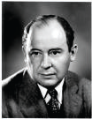
1-1 計算機科學大事記
西元1944年
  哈佛大學在IBM贊助下，完成了第一部電動機械計算機，稱為馬克一號(Mark I) 。
西元1945年
  馮紐曼(John Louis von Neumann)
  介紹了儲存程式(stored program)
  的概念，今日的數位電腦基本上都是
  採用這個概念所建構而成的。
馮紐曼

Slide 11
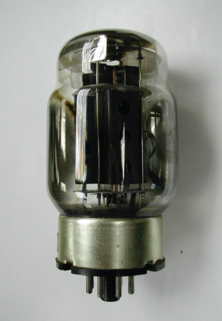
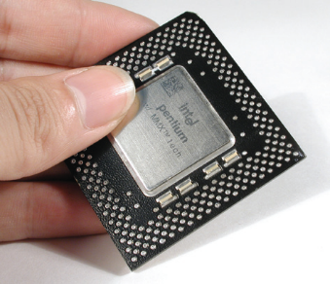
第一代電腦
真空管時期
(1946~1958)
第二代電腦
電晶體時期
(1959~1963)
第三代電腦
積體電路時期
(1964~1970)
第四代電腦
超大型積體電路時期
(1971
  ~迄今)

Slide 12

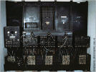
第一代電腦：真空管時期(1946~1958)
真空管
西元1946年
  賓州大學John. W. Mauchly和
  J. Presper Eckert, Jr.製造第一部以真空管(vacuum tube)為基礎元件的計算機，稱為ENIAC。
  ENIAC和UNIVAC I 開啟了
  第一代電腦：真空管時期。
ENIAC

Slide 13
第一代電腦：真空管時期(1946~1958)
西元1947年
  ACM(the Association for Computing Machinery)開始提供交換計算機領域相關資訊、想法及發現的園地。https://www.acm.org/
西元1948年
  Richard Hamming發明Hamming code(漢明碼)，可找出傳輸資料的錯誤並訂正之，此技巧被廣泛應用在電腦及電話系統。

Slide 14
運籌零壹之間 決勝毫秒之內
兵棋推演除局部實戰演練外，往往需仰賴電腦運算，才能模擬一連串決策所造成的戰果。其實電腦與軍事的結合，早在電腦發明時就萌芽了。二戰期間，美國陸軍贊助賓州大學研究團隊打造更快速的運算機器，以滿足軍備武器之需。直到二戰結束時，這部以真空管為基礎元件的計算機ENIAC才問世，是世上首部可用軟體撰寫程式的通用型數位電腦。
生命無價，一套合情合理的兵推系統，重中之重乃降低戰事中的軍民傷亡人數。上兵伐謀，祈願現實世界再無戰爭，就讓戰爭永遠留在兵棋推演裡⋯⋯

Slide 15
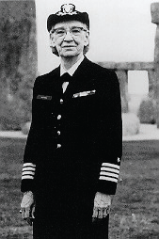
第一代電腦：真空管時期(1946~1958)
西元1952年
  Grace Murray Hopper設計了第一個編譯器(compiler)：A-0。
  編譯器是用來將程式語言所寫的程式轉換成電腦可執行的0與1數列。
Grace Hopper是世界公認最偉大的女性資訊學家之一

Slide 16
第一代電腦：真空管時期(1946~1958)
西元1956年
  William Bradford Shockley、John Bardeen及Walter Houser Brattain因半導體的研究，及發現電晶體的效應，而榮獲諾貝爾物理獎。
西元1957年
  John Backus和IBM的同事發展了第一個FORTRAN語言的商用編譯器(後來賣給西屋公司)。
  FORTRAN是第一個高階的電腦程式語言。

Slide 17
點矽鍺成金 人走茶未涼
巴丁（John Bardeen）和布拉頓（Walter Brattain）以半導體材料鍺開發出史上第一顆電晶體，在一九四七年十二月廿三日正式展示給任職的貝爾實驗室，勇奪彼時科學家追尋數十年的聖杯。電晶體具備開關電流與放大信號的功用，可應用於任何需要運算、存取、通訊、感測、顯影的電子裝置，是廿世紀最偉大的發明之一。電晶體問世後，沒幾年就取代真空管，成為數位電腦的基礎元件。
雖然研發電晶體的開路先鋒早已往生超過卅年，但他們的智慧結晶仍在我們周遭發光發熱，並將在未來持續造福人間。

Slide 18
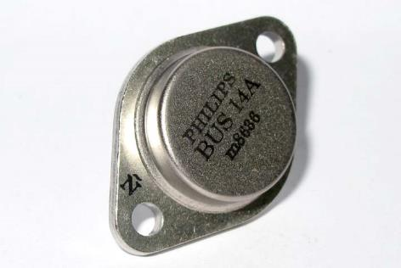
第二代電腦：電晶體時期(1959~1963)
西元1959年
  Honeywell公司推出以電晶體(transistor)為基礎元件的計算機，稱為Honeywell 400，是第二代電腦(電晶體時期)的代表作。
  電晶體較真空管體積小、耗電少、
  且散熱快，因此可靠性較高；同時
  價格也較低廉，很快取代了真空管
  計算機。
電晶體

Slide 19

第二代電腦：電晶體時期(1959~1963)
西元1959年
  全錄公司(Xerox)完成第一部商用影印機。
  (在美語中，Xerox machine是copy machine的同義字。)
  John McCarthy開發了第一個人工智慧程式語言LISP。

Slide 20
第二代電腦：電晶體時期(1959~1963)
西元1962年
  史丹佛大學和普渡大學成立全球最早的計算機科學系(computer science departments)。
  MIT的Steve Russell發明了全球第一個電腦遊戲。
西元1960年，交通大學設立台灣最早的計算機研究學程。
西元1969年，淡江大學設立的電子計算機科學學系是台灣最早的計算機科學系。
西元1977年，台灣大學設立了最早命名為資訊工程系的科系。

Slide 21
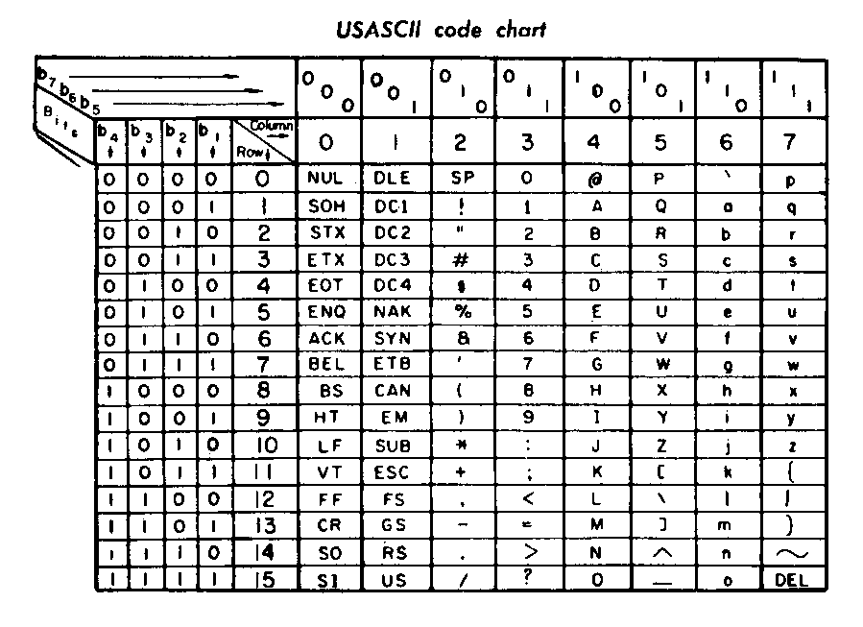
第二代電腦：電晶體時期(1959~1963)
西元1963年
  美國國家標準局制定了以7個位元(bit)編碼的ASCII，為目前非常重要的電腦編碼標準。
  https://zh.wikipedia.org/zh-tw/ASCII

Slide 22
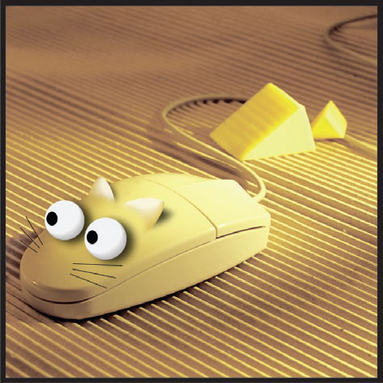
第三代電腦：積體電路時期(1964~1970)
西元1964年
  IBM推出第一部以積體電路(IC)為基礎元件的IBM 360計算機。速度比電晶體快上數百倍，在空間上也省了很多。
  IBM 360開啟了第三代電腦：積體電路時代。
  Douglas Engelbart發明了滑鼠(mouse)。
真的粉像老鼠吧

Slide 23
第三代電腦：積體電路時期(1964~1970)
西元1965年
  貝爾實驗室、奇異公司與麻省理工學院共同開發一個多工、多使用者的Multics作業系統。
西元1966年
  開始頒發有資訊領域諾貝爾獎之稱的杜林獎(Turing Award)，每年頒發一次，獎金為美金十萬元。

Slide 24

第三代電腦：積體電路時期(1964~1970)
西元1968年
  Robert Noyce、Andrew Grove和
  Gordon Moore成立了Intel，是今
  日世界影響力最大的電腦微處理器發
  明公司。
西元1970年
  Dennis Ritchie和Kenneth Thompson設計了UNIX作業系統。

Slide 25

第四代電腦：超大型積體電路時期
(1971~迄今)
西元1971年
  Niklaus Wirth開發了Pascal程式語言。
  此時一片積體電路晶片可容納數千個、甚至數萬個電子元件。
  代表作是全世界第一部微處理器
  (microprocessor)：Intel 4004。
微處理器

Slide 26
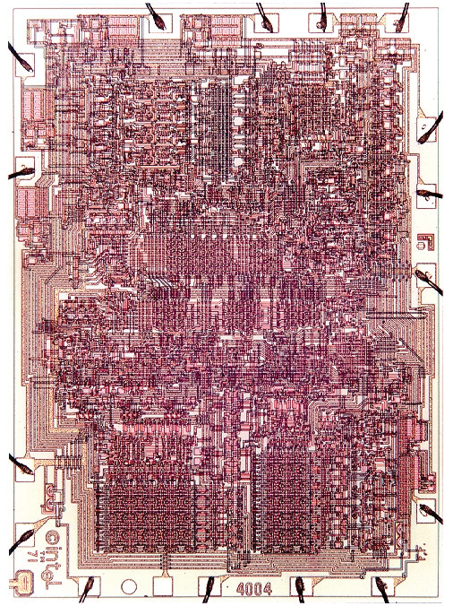
Intel 4004是全世界第一部微處理器

Slide 27

第一代電腦到第四代電腦
項目 代別 | 年代 | 電子元件 | 電子元件的大小 | 速度比較
第一代 | 1946～1959 | 真空管 | 大姆指 | 毫秒 (10⁻³秒)
第二代 | 1959～1964 | 電晶體 | 鉛筆的橡皮頭 | 微秒 (10⁻⁶秒)
第三代 | 1964～1971 | 積體電路 | 0.5mm鉛筆心 | 10毫微秒 (10⁻⁸秒)
第四代 | 1971年以後 | 超大型 積體電路 | 比針尖小 | 毫微秒 (10⁻⁹秒)

Slide 28
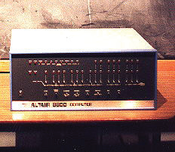
第四代電腦：超大型積體電路時期
(1971~迄今)
西元1972年
  Dennis Ritchie開發C程式語言(由B語言演化而來)。
西元1975年
  第一部個人電腦(PC)問世，
  稱為Altair 8800。
  IBM製出第一部雷射印表機。
Altair 8800

Slide 29
第四代電腦：超大型積體電路時期
(1971~迄今)
西元1976年
  第一部超級電腦(supercomputer)誕生，稱為Cray-1。
  IBM發展第一部噴墨印表機。
  Steve Jobs和Steve Wozniak設計了蘋果一號(Apple I)。

Slide 30
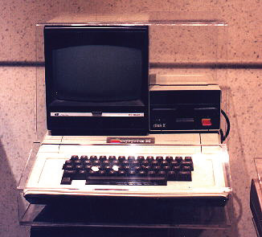
第四代電腦：超大型積體電路時期
(1971~迄今)
西元1977年
  Steve Jobs和Steve Wozniak成立蘋果電腦公司(Apple Computer)，並推出在當時最出眾的蘋果二號(Apple II)。
  BillGates和Paul Allen創設
  微軟(Microsoft)。
Apple II應可算是第一部大量流行的個人電腦

Slide 31
第四代電腦：超大型積體電路時期
(1971~迄今)
西元1978年
  Ron Rivest、Adi Shamir及Leonard Adleman發明了RSA公開金鑰加密法。
  Intel推出第一個16位元的處理器8086及8088，其中8088是IBM PC初期所採用的中央處理器(Central Processing Unit；CPU)。

Slide 32
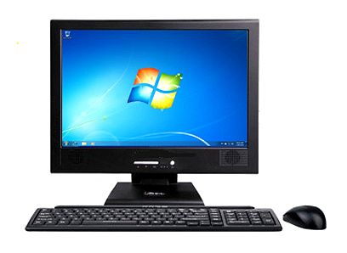
第四代電腦：超大型積體電路時期
(1971~迄今)
西元1981年
  IBM推出開放式的個人電腦架構，使各電腦廠能推出與IBM個人電腦相容(IBM PC compatible)的機器，自此，個人電腦逐漸成為最主流的產品。

Slide 33
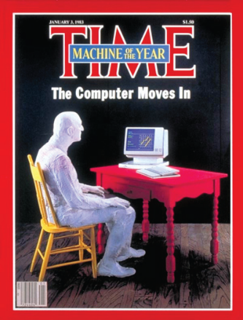
第四代電腦：超大型積體電路時期
(1971~迄今)
西元1982年
  時代(Time)雜誌以電腦作為年度風雲人物。
  日本開始第五代人工智慧電腦大型計畫，使人工智慧領域研究再次受到舉世注目。
  Intel推出80286，簡稱286。

Slide 34
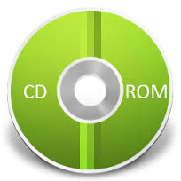
第四代電腦：超大型積體電路時期
(1971~迄今)
西元1984年
  新力(Sony)和飛利浦(Philips)推出CD-ROM，使數位資料的儲存方式往前邁進一大步。
  IBM PC AT使用Intel 16位元的80286。

Slide 35
第四代電腦：超大型積體電路時期
(1971~迄今)
西元1985年
  Windows 1.0推出。
  當時蘋果電腦公司的麥金塔(Macintosh)其實有比較令人滿意的使用者介面，但這些年微軟Windows在個人電腦作業系統領域已居上風。
西元1986年
  Intel推出32位元的80386，簡稱386。

Slide 36
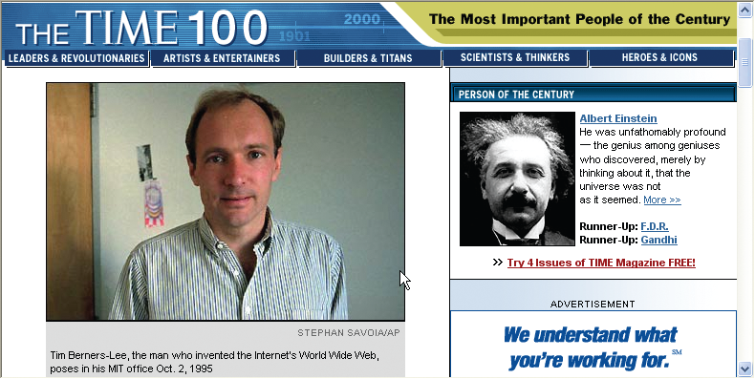
第四代電腦：超大型積體電路時期
(1971~迄今)
西元1989年
  Tim Berners-Lee提出全球資訊網(WorldWide Web；WWW)的構想。
  Intel推出80486，簡稱486。
全球資訊網發明人Tim Berners-Lee改變了世界

Slide 37
第四代電腦：超大型積體電路時期
(1971~迄今)
西元1990年
  WWW正式推出。
西元1991年-
  芬蘭赫爾辛基大學的學生Linus Torvalds，基於UNIX的開放原始碼，創作了個人電腦作業系統Linux (Linus + UNIX)。
Linus
UNIX
Linux

Slide 38
第四代電腦：超大型積體電路時期
(1971~迄今)
西元1993年
  蘋果電腦公司推出第一部普及的PDA。
  Intel推出第一代的Pentium 60和66 MHz。
  第一版的Windows NT問世。

Slide 39
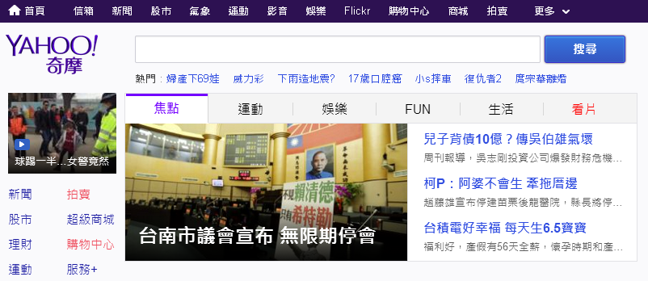
第四代電腦：超大型積體電路時期
(1971~迄今)
西元1994年
  第一個成功的商業化瀏覽器Netscape(網景)推出。
  楊致遠和David Filo推出Yahoo!搜尋引擎。

Slide 40
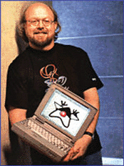
第四代電腦：超大型積體電路時期
(1971~迄今)
西元1995年
  James Gosling領軍的團隊推出了跨
  平台的JAVA程式語言。
  Windows 95問世，同時搭配IE 1.0。
James Gosling
領軍開發JAVA

Slide 41
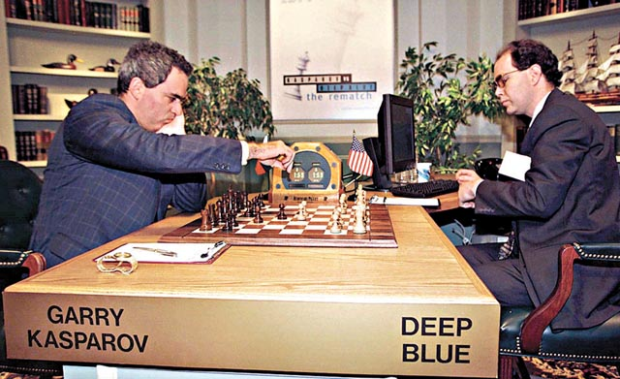
第四代電腦：超大型積體電路時期
(1971~迄今)
西元1997年
  IBM深藍電腦擊敗稱霸
  棋壇14年的棋王Garry
  Kasparov。
  Office 97與Intel Pentium II上市。

Slide 42
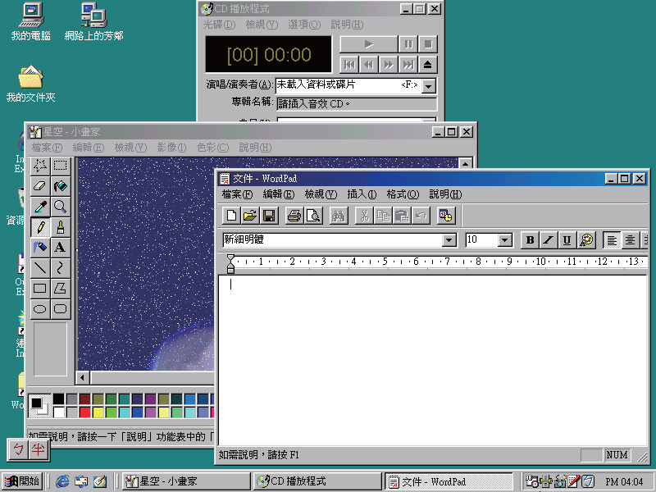
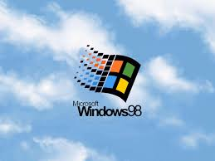
第四代電腦：超大型積體電路時期
(1971~迄今)
西元1998年
  Windows 98問世。

Slide 43
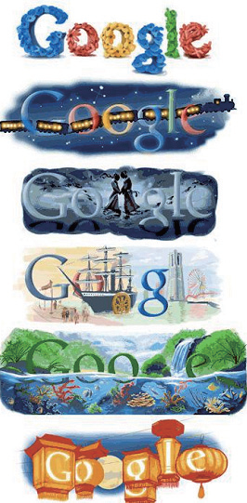
第四代電腦：超大型積體電路時期
(1971~迄今)
西元1998年
  史丹佛博士班的休學學生Larry Page和Sergey Brin推出Google。
  Google藉由存取超過30億筆網頁資料，不用半秒鐘就可以將相關的搜尋結果提供給遍佈全球的使用者。
Google logo花樣多

Slide 44
第四代電腦：超大型積體電路時期
(1971~迄今)
西元1999年
  Intel推出Pentium III和低價位的Celeron。
西元2000年
  由Windows 98改版而來的Windows Me (Me是Millennium Edition)問世，用過Windows Me的人，不少人叫苦連天，怨聲載道，所幸隔年微軟隨即推出了Windows XP。
  Intel推出Pentium 4。

Slide 45
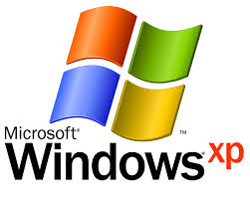
第四代電腦：超大型積體電路時期
(1971~迄今)
西元2001年
  Windows XP問世。
  Intel推出工作站(workstation)適用的微處理器Xeon及Itanium，其中Itanium是Intel第一個64位元的微處理器。
  Jimmy Wales創建了一部免費的網路百科
  全書：維基百科(Wikipedia)。

Slide 46
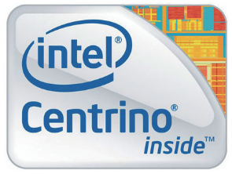
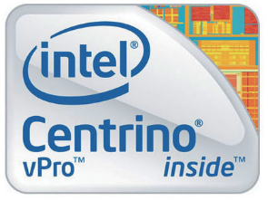
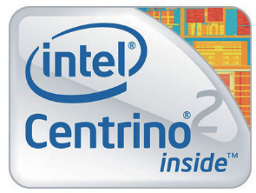
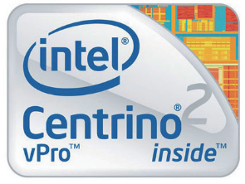
第四代電腦：超大型積體電路時期
(1971~迄今)
西元2003年
  Office 2003問世。
  Intel推出針對筆記型電腦設計，以Pentium M微處理器為核心的Intel Centrino行動運算技術平台，無線網路、省電技術及較小體積是它的賣點。

Slide 47
第四代電腦：超大型積體電路時期
(1971~迄今)
西元2004年
  Google上市，造成華爾街股市大轟動。

Slide 48
Ctrl＋Alt＋Del鍵的發明者David Bradley於2004年退休，這個組合鍵是每個電腦使用者幾乎都會用到的救命鍵，它可使得當掉的電腦重新回過神來，極為好用。
Bradley曾說：「我是發明了這個組合鍵，但微軟的比爾蓋茲才是讓它成名的人！」（因為有要命的危險時，救命的東西才會顯得更寶貴。就如同高速路旁的輪胎行生意特別好，老闆可能要感謝在路上灑鐵釘的肇事者！）

Slide 49
第四代電腦：超大型積體電路時期
(1971~迄今)
西元2005年
  簡單易用的網路電話軟體Skype逐漸流行。
  Google推出Google Earth，不僅提供各城市的衛星圖，同時也加入了多種消費資訊。
  尼葛洛龐帝(Nicholas Negroponte)提出100美元廉價電腦的願景，並成立非營利組織OLPC。

Slide 50
Google Earth讓使用者遨遊於天地之間，本影像為台大校園的衛星圖。

Slide 51

第四代電腦：超大型積體電路時期
(1971~迄今)
西元2006年
  Google以16.5億美元購併YouTube。
  Google在台設立研發機構—「Google台灣工程研究所」。
西元2007年
  Apple電腦推出iPhone。
  Microsoft推出新一代作業系統Vista。
  Google主導推出行動電話平台Android。

Slide 52

第四代電腦：超大型積體電路時期
(1971~迄今)

Slide 53
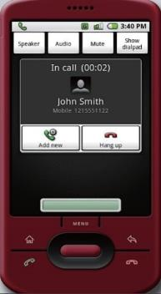
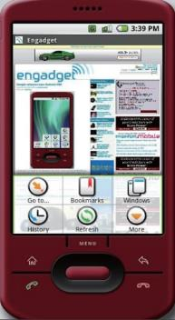
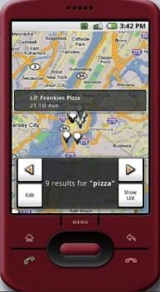
第四代電腦：超大型積體電路時期
(1971~迄今)
西元2008年
  Microsoft向Yahoo!提出購併合作案，以對抗日益強大的Google，惟最後破局。
  Google進軍行動電話
  市場，推出GPhone，
  和Apple的iPhone互
  別苗頭。
Google所推出的GPhone

Slide 54

第四代電腦：超大型積體電路時期
(1971~迄今)
西元2009年
  Microsoft推出作業系統Windows 7。
  2009年第四季的個人電腦(PC)前五大廠商依序為：
  光纖通訊之父高錕獲頒諾貝爾物理學獎。
HP
Acer
(宏碁)
Dell
Lenovo
Toshiba

Slide 55
第四代電腦：超大型積體電路時期
(1971~迄今)
西元2010年
  微網誌(microblogging)盛行，台灣兩大微網誌平台為Plurk(噗浪)與Twitter(推特)。
  透過網路計算、儲存及服務的雲端運算成為熱門技術名詞， 台大推出「雲端計算趨勢學程」。
  Apple推出觸控式平板電腦iPad。

Slide 56
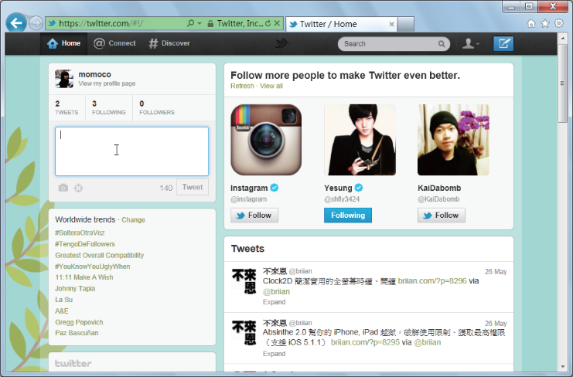
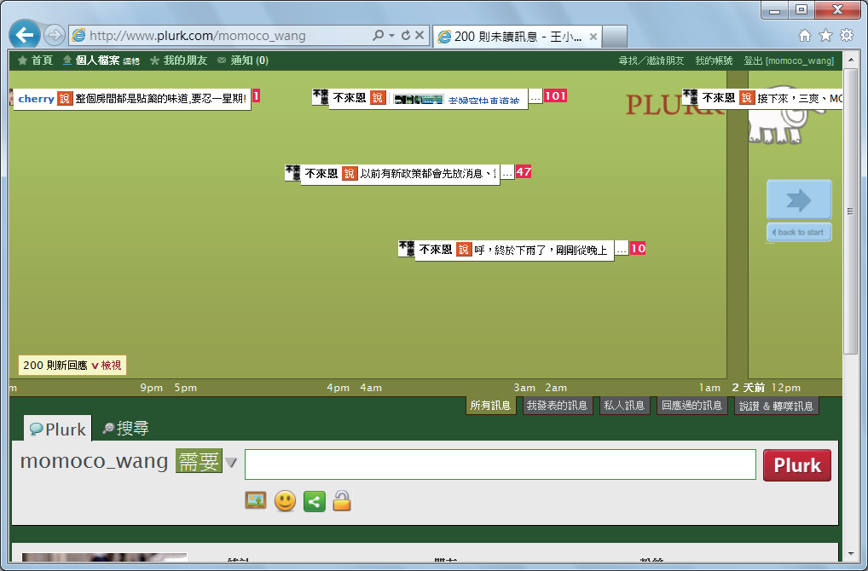
微網誌的代表性網站「推特」
在台灣頗受歡迎的「噗浪」

Slide 57
第四代電腦：超大型積體電路時期
(1971~迄今)
西元2011年
  超輕薄筆電(Ultrabook)問世，其特色為體積較薄、重量較輕，且擁有較佳的電池續航力。
  Apple推出平板電腦iPad 2及MacBook Air。
西元2012年
  馬克．祖克柏(Mark Zuckerberg)創辦的臉書(Facebook)自2004年上線後，用戶直線上升。
  Apple推出平板電腦The new iPad。

Slide 58
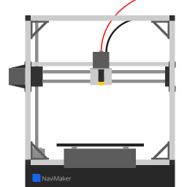
第四代電腦：超大型積體電路時期
(1971~迄今)
西元2013年
  除了觸控、聲控外，最新流行的手機功能是可讓使用者以眼睛或頭部操控的介面。
  宏達電推出The new hTC One，從絕地反攻手機市場。宏碁面臨轉型危機，創辦人施振榮重回戰場，接任宏碁董座及全球總裁。
  穿戴式行動裝置及3D印表機日益普及。

Slide 59
第四代電腦：超大型積體電路時期
(1971~迄今)
西元2014年
  臉書以190億美元收購即時通訊軟體WhatsApp。
  iPhone 6系列首波銷售寫下蘋果的最高紀錄。

Slide 60
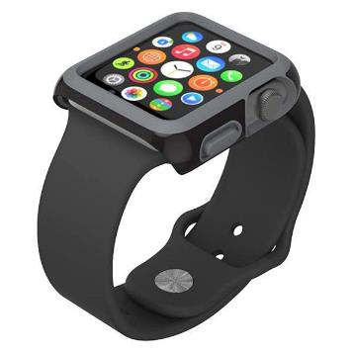
第四代電腦：超大型積體電路時期
(1971~迄今)
西元2015年
  智慧手錶Apple Watch的發售與搶
  購熱潮，使穿戴式裝置的戰火一觸
  即發。
  創立於1939年的HP（Hewlett-Packard）分割成兩家公司：HP Inc.和Hewlett Packard Enterprise。

Slide 61
第四代電腦：超大型積體電路時期
(1971~迄今)
西元2016年
  電腦圍棋軟體AlphaGo以四勝一負戰績擊敗韓國李世乭九段，人工智慧的神速進展舉世矚目。
  任天堂公司推出擴增實境遊戲《精靈寶可夢GO》，地不分東西南北，人不分男女老少，玩家紛紛走到戶外捕捉神奇寶貝，一時蔚為奇景。

Slide 62
第四代電腦：超大型積體電路時期
(1971~迄今)
西元2017年
  美國電信龍頭 Verizon 以 44.8億美金買下Yahoo!，將Yahoo!和兩年前收購的美國線上公司（AOL）整併為Oath公司，網路通訊市場重新洗牌。
  資料科學（Data Science）、金融科技（Financial Technology，簡稱FinTech）、深度學習（Deep Learning）、擴增實境（Augmented Reality，簡稱AR）、物聯網（Internet of Things，簡稱IoT）等資訊相關領域持續發燒。

Slide 63
第四代電腦：超大型積體電路時期
(1971~迄今)
西元2017年
  AlphaGo Zero藉由強化學習模式累積功力，僅三天棋力即超越2016年打敗李世乭的AlphaGo，廿一天超越打敗柯潔的AlphaGo Master。
  亞馬遜創辦人貝佐斯（Jeff Bezos）10月時身價938億美元，成為最新世界首富。
  繼Google之後， Facebook的2017年第三季廣告營收，也首度超越了所有的傳統媒體公司。

Slide 64
第四代電腦：超大型積體電路時期
(1971~迄今)
西元2018年
  電動汽車（Electric Vehicle）及自動駕駛汽車（Autonomous Car）技術更臻成熟，人類交通工具的革新將一日千里。
  Apple成為美國第一家超過一兆美元市值的公司。
  Amazon併購Whole Foods超市後，在一年內推出無人結帳的零售店Amazon Go。

Slide 65
第四代電腦：超大型積體電路時期
(1971~迄今)
西元2018年
  IBM以三百四十億美元買下開放原始碼巨擘Red Hat。
  微軟以七十五億美元買下全球最大的開放原始碼平台GitHub。
  Facebook爆發數千萬筆個資外洩。
  台積電因電腦病毒感染而發生機台停擺事件，一夕之間就損失了數十億元。

Slide 66
第四代電腦：超大型積體電路時期
(1971~迄今)
西元2019年
  中美貿易大戰，全球半導體產業鏈受到嚴峻挑戰。
  華為的5G部署受到抵制。
  深度學習（deep learning）技術革命之父Yoshua Bengio、Geoffrey Hinton和Yann LeCun獲頒具「資訊科學諾貝爾獎」美譽的「杜林獎」 。
  發放5G執照。
  全球最大專業積體電路製造服務公司台積電市值突破八兆台幣，打敗三星，成為亞洲市值最高的公司。

Slide 67
第四代電腦：超大型積體電路時期
(1971~迄今)
西元2020年
  嚴重特殊傳染性肺炎（COVID-19）大爆發。
  遠距學習及工作成為疫情期間的重要模式。
  特斯拉（Tesla）帶動新一波的電動車及自動駕駛革命浪潮。
  COVID-19疫苗問世。

Slide 68
第四代電腦：超大型積體電路時期
(1971~迄今)
西元2021年
  車用晶片嚴重缺貨。
  疫情升級，史上第一次全面改採線上教學。
  IonQ成為首家公開發行的量子電腦公司。
  無人機的性能愈來愈優異，價格愈來愈親民。
  臉書改名Meta，宣示Metaverse的願景。
  NFT（Non-Fungible Token，非同質化代幣）是一種區塊鏈帳本的資料單位，它的獨一無二及可回溯性，使其成為數位收藏的流行選項。

Slide 69
Metaverse 該譯為「元宇宙」嗎？
Metaverse 一詞源於一九九二年的一部科幻小說《Snow Crash》（潰雪），中文版將它譯為「魅他域」，而當今通行的譯名則是對岸所採用的「元宇宙」。
Metaverse 是Meta 與Universe 的合體字，Universe 是孕育天地萬物的宇宙，而Meta 字根原為希臘文，本意是之後、之外，引申的意思包括超越、變化等，如：Metaphysics（形上學）、Metagenesis（世代交替）、Metamorphosis（蛻變）。因此，個人認為「後設宇宙」、「外掛宇宙」、「擬真宇宙」、「超越宇宙」，或者音譯「美他宇宙」，應該都比「元宇宙」更能保有Metaverse 的原意。

Slide 70
Metaverse 的超越實境體驗
電影《阿凡達》，卡麥隆運用真人動作捕捉技術，將演員的臉部表情和身體動作投射到數位分身，仿真呈現二一五四年潘朵拉星球上的阿凡達和納美人。
立體電影發展至今已逾百年，藉由不同角度同步取景，使觀眾視覺上產生了身歷其境的立體深度。
多媒體技術突飛猛進，從數位存在到現實存在的軸線來看，包括虛擬實境、擴增虛擬、擴增實境、混合實境及延展實境等領域的軟硬體日趨成熟，構築了Metaverse（元宇宙）的新世界，各路拓荒人馬正前仆後繼中，就連臉書都改名為Meta。

Slide 71
第四代電腦：超大型積體電路時期
(1971~迄今)
西元2022 年
  微軟宣布以美金690 億收購電玩巨頭「動視暴雪」（Activision Blizzards），將成為僅次於騰訊、Sony 的第三大電玩公司。
  全球交易量第二大的加密貨幣交易所FTX 市值急轉直下，申請美國破產法第十一章的破產保護。

Slide 72
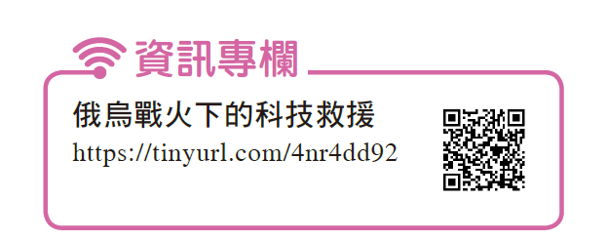
第四代電腦：超大型積體電路時期
(1971~迄今)
西元2022 年
  OpenAI 推出聊天機器人ChatGPT，被紐約時報譽為最佳人工智慧聊天機器人。
  台積電赴美設廠，前兩期的四奈米和三奈米製程總投資額達四百億美元。

Slide 73
陸海空軌跡 雲端全都錄
美國眾議院議長裴洛西訪台。她所搭乘的專機從吉隆坡起飛後，為避開可能遭受軍事威脅的南海，繞道較遠航程的菲律賓海。
在七個小時的飛行期間，許多網友湧入知名航班追蹤網站Flightradar24，查詢呼號SPAR19 專機的即時動態。

Slide 74
第四代電腦：超大型積體電路時期
(1971~迄今)
西元2023年
  一月十一日，美國聯邦航空總署因「飛航任務公告」（Notice to Air Missions，NOTAM）電腦系統失靈，勒令機場飛機當天全面停飛。
  台北國際電腦展聚焦高效運算、智慧應用、次世代通訊、超越現實、創新與新創、綠能永續等主題。
  微軟已於2 月14 日永久停用IE。當舊用戶點選IE 時，會被特定版本的 Microsoft Edge自動替換。

Slide 75
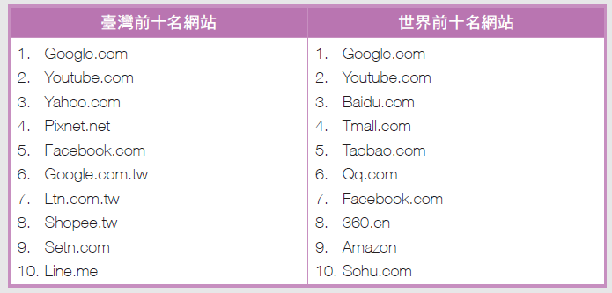

Slide 76
我不是機器人
圖形驗證碼是用來判定使用者是不是「人類」，以遏止機器人程式以大批輸入來破解密碼、快速搶票、大量下單或攻擊系統。所以在人流眾多的網路平台，都會看到類似的關卡， 如高鐵訂票系統，「為了確保交易安全，請輸入右圖中之驗證碼」，臺鐵訂票系統，訂票時要勾選「我不是機器人」。

Slide 77
1-2 當代計算機的通用架構
當今計算機的通用架構，是基於馮紐曼模式(von Neumann Model)架構，此架構的主要精神在於儲存程式(stored program)的概念。
馮紐曼在1945年提出這種儲存程式概念及可行架構的論文。
據此設計出1952年出品的EDVAC，但這類型最早的電腦卻是1948年英國的曼徹斯特馬克一號(Manchester Mark I)。

Slide 78
1-2 當代計算機的通用架構
馮紐曼模式主要有四大子系統：
  記憶體(Memory)
  算術邏輯單元(Arithmetic Logic Unit；ALU)
  控制單元(Control Unit)
  輸入／輸出(Input／Output)
其中算術邏輯單元和控制單元合起來稱為中央處理器(Central Processing Unit；CPU)。

Slide 79
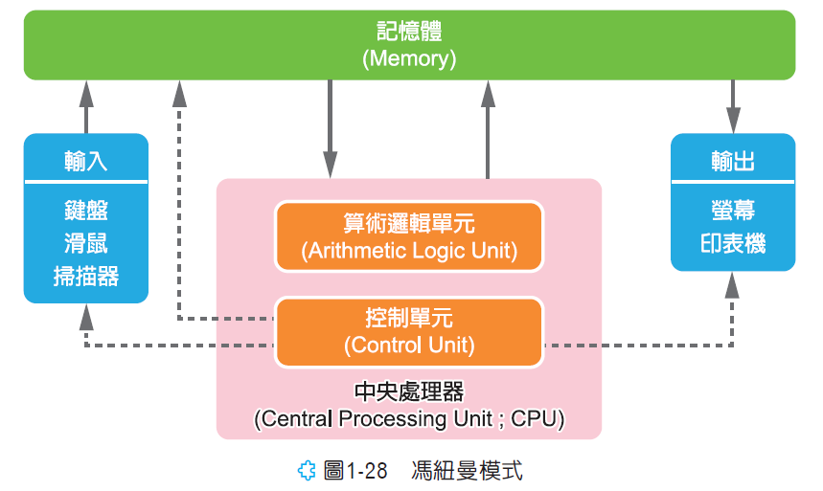
馮紐曼模式

Slide 80
記憶體
在馮紐曼模式裡，記憶體除了用來儲存數位資料以及運算後的結果，同時也用來儲存程式。
換句話說，記憶體同時儲存程式及資料，當操作不同程序時，只要載入相對應的程式即可，不必另外改變硬體。

Slide 81
算術邏輯單元
負責資料的運算處理，包括加減乘除等運算及邏輯上的處理(例如：比較兩個數的大小)。
控制單元
控制記憶體、輸出入及算術邏輯單元的運作，相當於大腦的中樞神經。

Slide 82
輸入／輸出
輸入子系統：負責將程式及資料放入電腦裡，例如：鍵盤、滑鼠及掃描器等。
輸出子系統：負責將處理後的結果送出電腦，例如：螢幕及印表機等。
廣義的輸出入子系統還包括次要的儲存設備(secondary storage device)，例如：磁碟、光碟片及磁帶等。

Slide 83
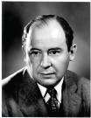
馮紐曼（John Louis von Neumann，1903- 1957）是不是第一個提出「儲存程式」概念的人，仍有待商榷，但他毫無疑問地是大家公認絕頂聰明的偉大數學家。
馮紐曼
（John Louis von Neumann）

Slide 84
更多的殺手應用
更多的殺手應用
殺手應用是指能夠一統江山的新產品或新服務，它會改變市場現況，摧毀並重建整個應用體系。
試算表、繪圖工具、資料庫、電子郵件及全球資訊網等，都已取代了傳統的會計、繪圖工作人員、檔案櫃、郵政及印刷術的功能。

Slide 85
更多的殺手應用
摩爾定律
(Moore's Law)
多年來一直準確預測電腦基礎元件將更快、更小及更便宜。
梅特卡夫定律
(Metcalfe's Law)
說明當一個新應用的使用者人數超過一個臨界點時，其價值就會以幾何級數成長，而其使用人口也會戲劇化地急速擴張。

Slide 86
更多的殺手應用
摩爾定律：可解釋為何數位世界有愈來愈多的殺手應用。
梅特卡夫定律：可理解為何數位世界的殺手應用，能透過網際網路，在一夕之間，迅速轟動。

Slide 87
量子電腦是計算武林的未來盟主嗎？
2021年10月8日，IonQ在紐約證交所以SPAC（特殊目的收購公司）模式上市，成為首家公開發行的量子電腦公司。IonQ的成功上市，已豎立了量子計算領域在商業上的里程碑。
自七○年代起，科學界已醞釀利用量子特性加速運算的想法。四十年前，費曼認為傳統電腦無法模擬複雜的量子現象，提議建造量子電腦，以量子本身的潛質來模擬，開啟了量子計算領域的拓荒熱潮。量子電腦的研發，無論是硬體實現或理論推導都極具挑戰性，故目前量子計算解法多數仍停留在紙上談兵階段，必須等到未來通用性的量子電腦問世後才能派上用場。

Slide 88
數位新生活的八個好習慣
第一、善用資通訊工具，磨刀不誤砍柴工。
第二、專注拓展知識疆界。
第三、減少列印紙本資料。
第四、帳密保管有一套。
第五、適度保護個資，適時備份檔案。
第六、害人之心不可有，防人之心不可無。
第七、役物而不役於物。
第八、對網路通訊疑而不惑，即刻通知疑似受駭親友。

